Slide 1

GENESE DU SIMULATEUR ARINC
Proposition d’un produit communicant utilisant la norme ARINC 429
Utilisation d’un produit industriel utilisé dans l’aéronautique
Développement d’un logiciel permettant de simuler un environnement avionique
Un budget accessible

Slide 2
LA NORME ARINC
ARINC :
Aeronautical Radio, INCorporated, est utilisé par les principales compagnies aériennes et constructeurs aéronautiques. ARINC est connue pour définir les principaux standards de communications à l’intérieur des aéronefs et entre les aéronefs et le sol.

Slide 3
Le bus ARINC 429
Ce bus de données simple utilise un seul émetteur et de 1 à 20 récepteurs par bus.
On le retrouve dans des avions tels que A310/A340 Airbus et Boeing ainsi que dans de nombreux autre systèmes avioniques.
EMETTEUR
RECEPTEUR 1
RECEPTEUR 2
RECEPTEUR 20

Slide 4


Présentation du Simulateur ARINC
Boîtiers d’interface ARINC
Boîtier d’interconnexion
Logiciel SIM429
Logiciel SIM429

Slide 5
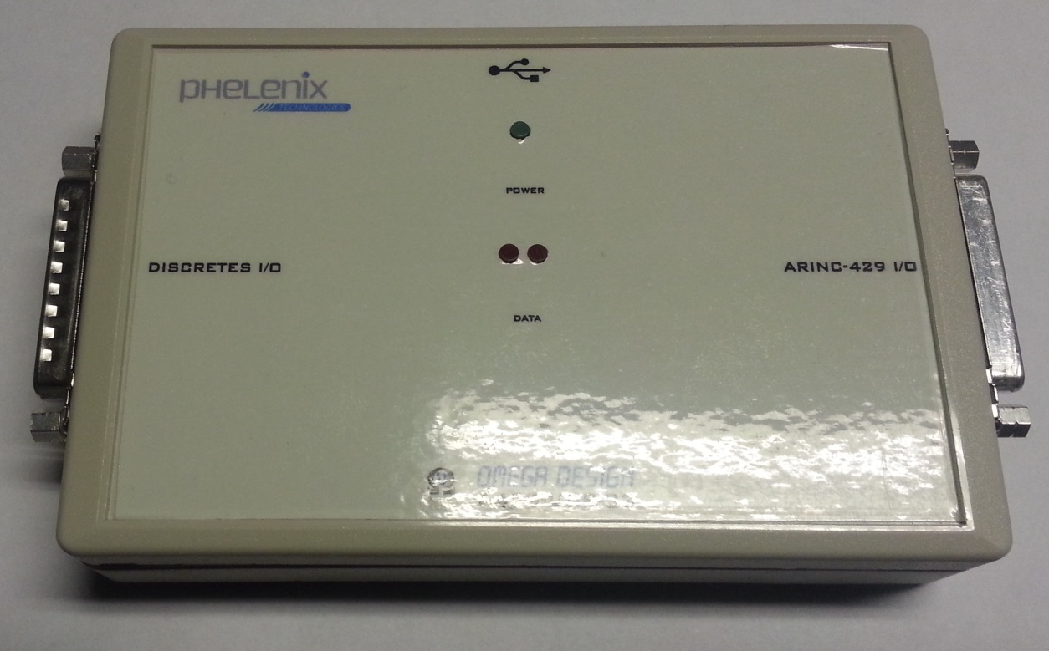
Composition du Simulateur ARINC
2 boîtiers d’interface USB/ARINC-429

Slide 6
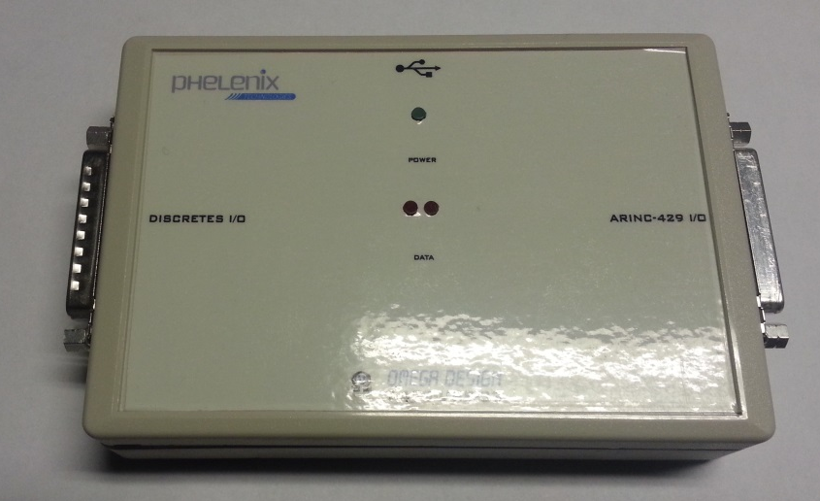
Composition du Simulateur ARINC
Les interfaces ARINC-429 sont issues du monde industriel où elles sont utilisées sur
des bancs de test pour la mise au point de logiciels aéronautiques embarqués lors
des phases de développement, et pour la maintenance de calculateurs embarqués
sur certains avions de Airbus, Lockheed ou hélicoptères de Eurocopter.

Slide 7
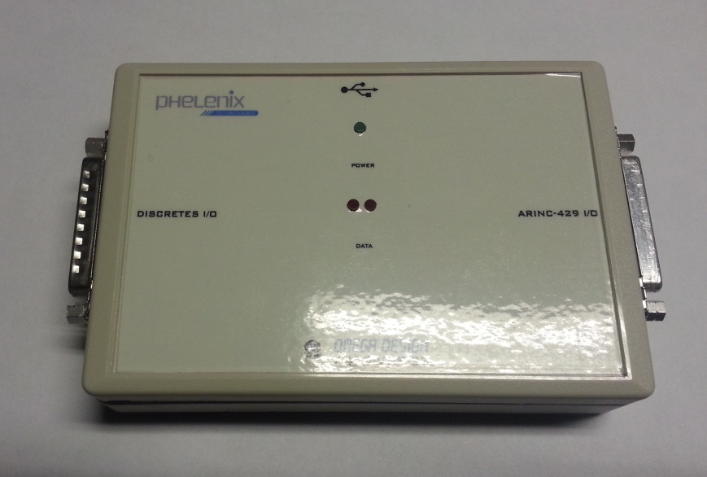
L’Interface ARINC
Ces interfaces comportent deux sorties et deux entrées ARINC-429 conformes à la norme puisqu’elles utilisent des composants certifiés pour l’aéronautique.
Seul un seul des deux bus est utilisé dans cette application.
Elles disposent également de huit sorties et huit entrées discrètes (tout ou rien) non exploitées dans cette application.
Interfaces ARINC-429

Slide 8

Interface ARINC
Alimentation des boîtiers
Il est alimenté par le bus USB des PC et ne nécessite aucune alimentation extérieure.
Les tensions de ±10V nécessaires au fonctionnement des bus ARINC-429 sont générées en interne.
L’alimentation par le 5V du port USB du PC garantit une totale sécurité pour les utilisateurs.

Slide 9
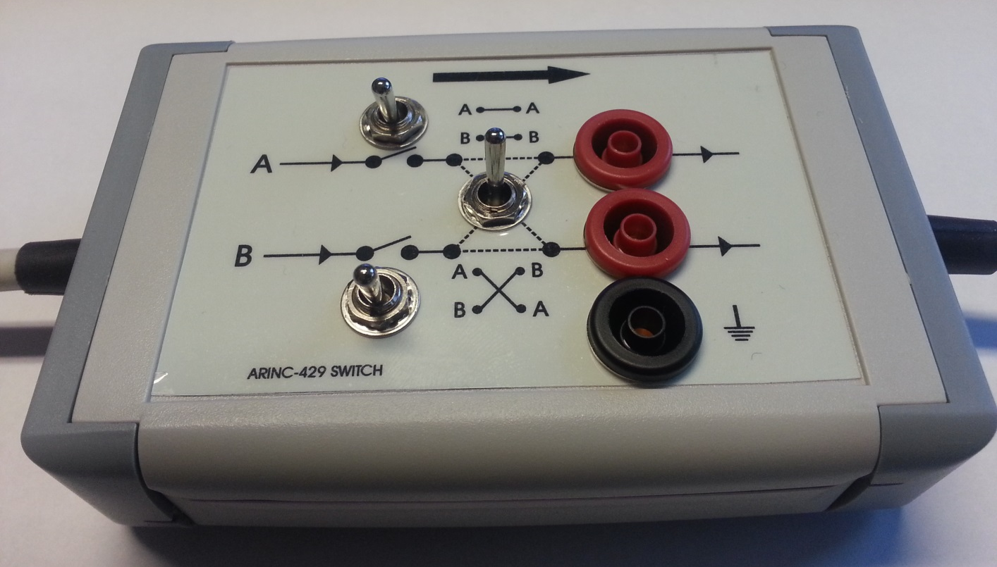
Composition du Simulateur ARINC
Le boîtier d’interconnexion permet:
de faire la liaison avec les cartes d’interface ARINC
De simuler des pannes de communication

Slide 10
MESURES
Le boîtier d’interconnexion permet:
De connecter le simulateur à un oscilloscope et de mesurer les trames
De travailler dans des conditions réelles

Slide 11
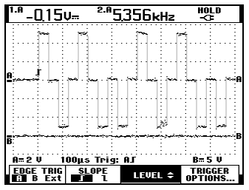
Le boîtier d’interconnexion
Configuration initiale avec vitesse de balayage de 500µs/div et un gain vertical de 5V/div
Configuration:
La connexion s’effectue grâce à des cordons au standard 4mm
L’oscilloscope peut être numérique ou analogique
Avoir deux voies minimum
Bande Passante de 20MHz minimum

Slide 12
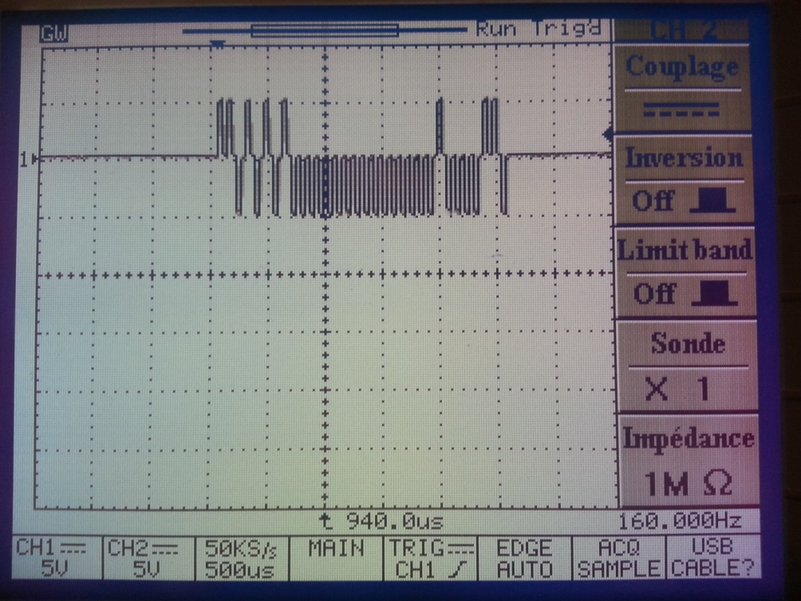
Le boîtier d’interconnexion
Configuration initiale avec vitesse de balayage de 500µs/div et un gain vertical de 5V/div
Exemple avec Roll Angle
On choisit 11,25° qui Correspond au 25ème bit
On voit les 8 premiers bits de la trame qui correspond au label 325 en code hexa soit: 11 010 101
Les derniers bits correspondant à la partie OPER et PARITY
(Cf. documentation)

Slide 13
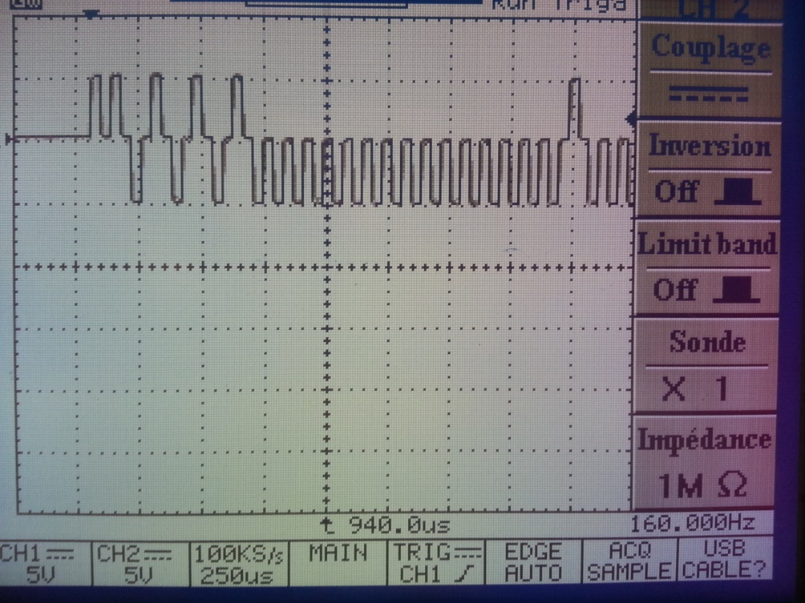
Le boîtier d’interconnexion
Configuration pour une meilleure visualisation du label.
vitesse de balayage de 250µs/div et un gain vertical de 5V/div
Exemple avec Roll Angle
Lorsque l’on élargit la trame on peut travailler d’une manière plus précise le label.
Dans notre exemple sur le label est 325 soit:
11 010 101

Slide 14

Composition du Simulateur ARINC
Logiciel SIM 429.
Il s’installe sur 1 ou 2 PC permettant de démarrer l’application.
Pour plus de souplesse il est préconisé de travailler avec
1 PC Transmitter et 1 PC Receiver.

Slide 15
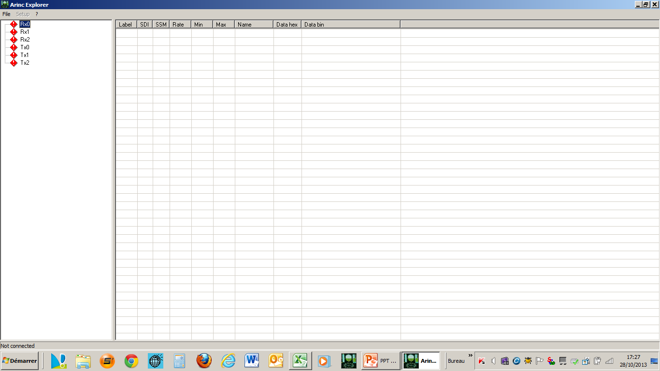
Composition du Simulateur ARINC
Logiciel ARINC EXPLORER
Canaux de réception
Canaux de transmission
Création de Labels ARINC
Permet d’effectuer des tests bas niveau en émission et réception

Slide 16
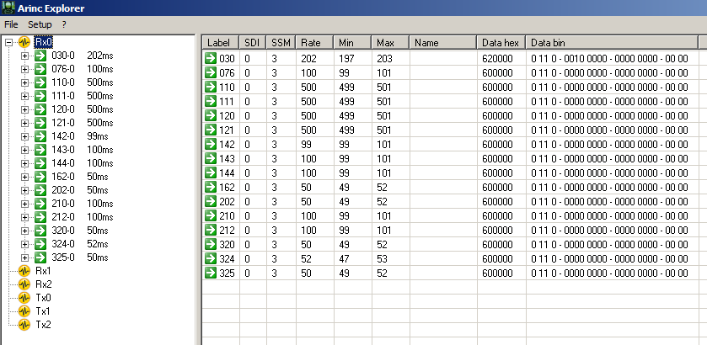
Logiciel ARINC EXPLORER
On peut utiliser le logiciel en transmission sur le canal Tx0 et en réception sur Rx0

Slide 17
Logiciel ARINC EXPLORER
Test en réception les différents instruments reconnus par leurs labels sont fléchés vert. Dans cet exemple, tous les instruments sont reconnus et donc en bon fonctionnement.

Slide 18
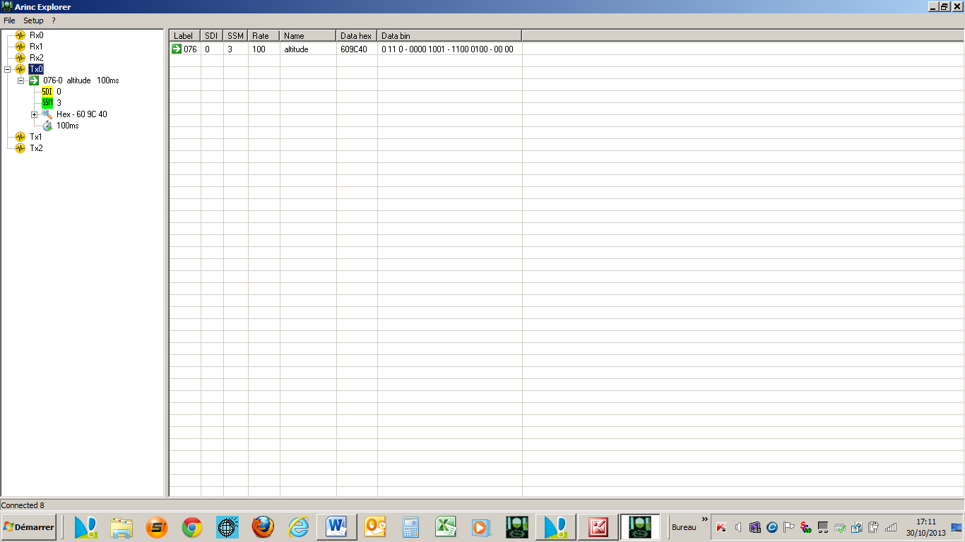
Logiciel ARINC EXPLORER
Le code 609C40 en Hexa correspond à l’altimètre pour une altitude de 5000 pieds
Test en Emission. Dans cet exemple on envoie une trame correspond au label 076 Altimètre.

Slide 19
Logiciel ARINC EXPLORER
Correspond au mot ARINC sans les 8 bits de Label.
On travaille donc sur les bits 9 à 32
Test en Emission. Dans cet exemple on envoie une trame correspond au label 076 Altitude. (Reprendre la documentation du mot ARINC ALTITUDE)

Slide 20
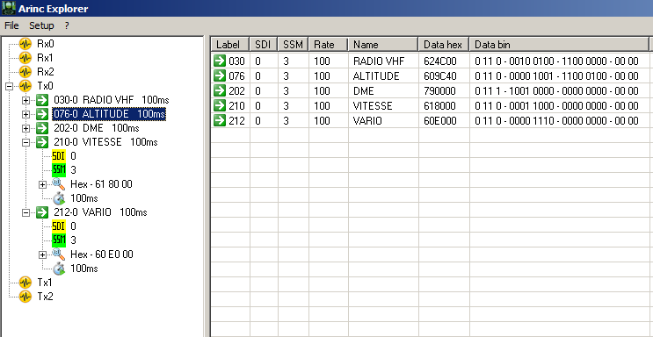
Logiciel ARINC EXPLORER
On peut faire des travaux pratiques en demandant à un élève d’envoyer un mot ARINC en fonction des appareils et de leur Label. La donnée sera vérifiée sur le tableau de bord. Instrument Panel.
Altitude correspond à 5000’

Slide 21
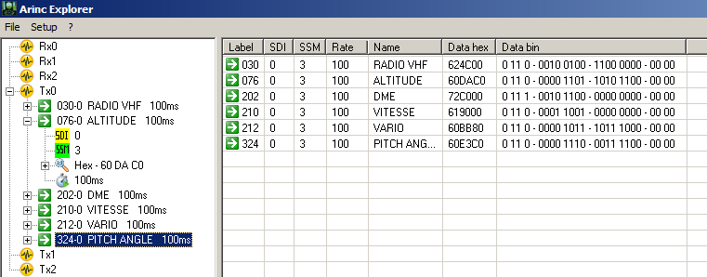
Logiciel ARINC EXPLORER
Test effectué pour les valeurs des instruments ci-dessus et correspondant à:.
Fréquence radio: 109,3 MHz
Altitude: 7000’
DME: 300 NM
Vitesse: 400 Knots
Vario: 1500’/mn
Pitch angle: 10 degrés

Slide 22
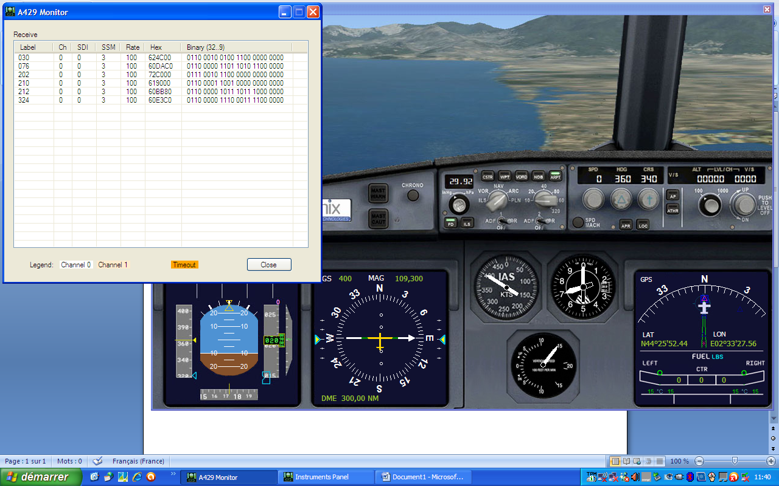
Logiciel ARINC EXPLORER
On retrouve les paramètres sur les instruments suivants:

Slide 23
Logiciel ARINC EXPLORER
Radio VHF. Label 30
Fréquence 109,3 MHz
On vérifie par ailleurs la correspondance du mot ARINC sur la A429 Monitor en réception.

Slide 24
Logiciel ARINC EXPLORER
Bit 28 à 9 correspondant à l’altitude.
Bit 28
65536’
Bit 32 Parity + Bit 30/31 OPER
Bit 29
Positive above sea level

Slide 25
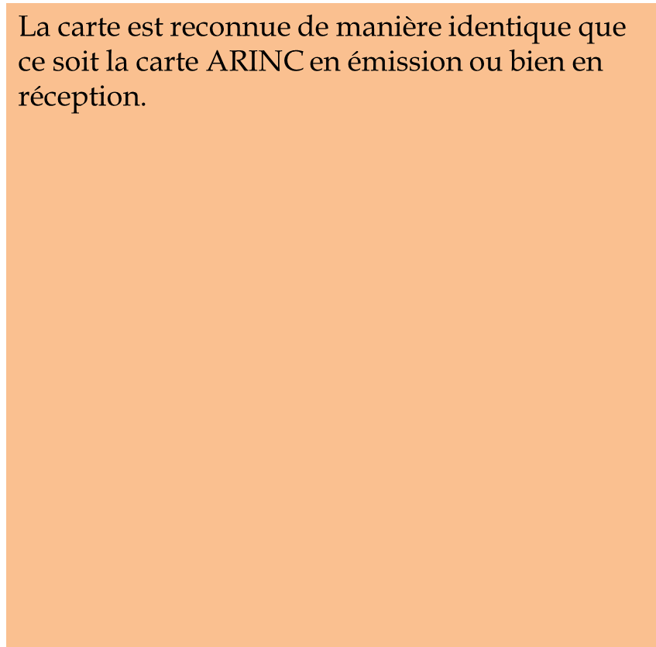
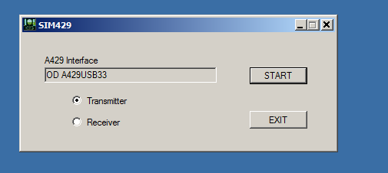
Reconnaissance de la carte ARINC
Méthodologie
Cliquer sur Transmitter ou Receiver
Puis lancer START

Slide 26
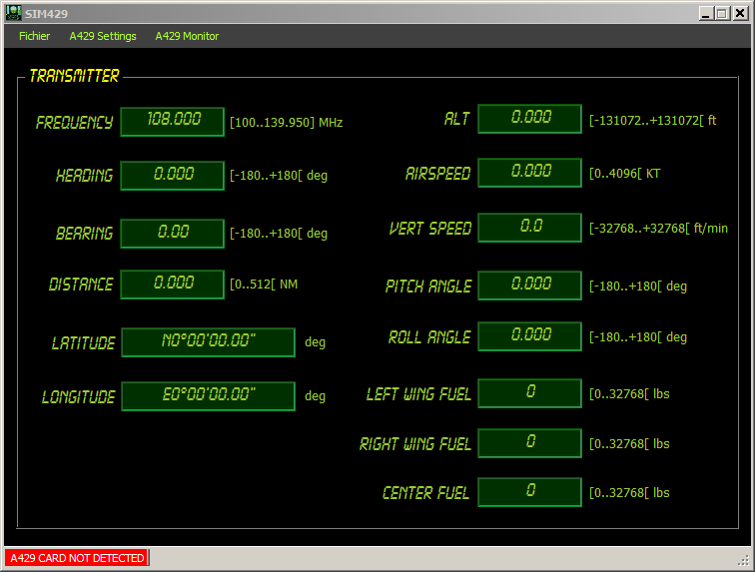
Logiciel SIM429 Interface Emission
Vérifier que la carte ARINC est reconnue

Slide 27

SIM429 INTERFACE EMISSION
Chaque appareil qui communique sur le bus ARINC429 est représenté.
Par exemple
Communication VOR/VHF
ALTITUDE
AIRSPEED
Distance à la balise
DME
LATITUDE
RESERVOIRS
Les commandes de l’instrumentation de bord

Slide 28
SIM429 INTERFACE EMISSION
Chaque champ permet de saisir une valeur qui sera encodée sur le bus ARINC-429 et visualisable sur le PC « receiver »
Pour chaque champ, les valeurs admissibles (les valeurs possibles encodables sur le mot ARINC-429) et l’unité sont affichés.
La valeur saisie est automatiquement ajustée à la valeur encodable sur le mot ARINC-429 la plus proche, dépendant donc de la résolution du mot.
On modifie les valeurs de chaque appareil

Slide 29
SIM429 Interface Réception
Altimètre
Variomètre
VERTICAL SPEED
Cap HEADING
Gisement BEARING
Horizon artificiel
ROLL and PITCH
AIRSPEED
Latitude, Longitude, Carburant, Cap

Slide 30
La fenêtre A429 MONITOR.
Permet de visualiser le contenu des mots ARINC
Le mot est codé en 32 bits et utilise un format incluant 5 champs primaires:
Huit bits pour le label (nature de l’information)
Le SDI (source/destination identifier)
Le SSM (Sign/Status Matrix)
Un bit de parité (Odd parity bit)

Slide 31
Données du DATA FIELD et du LABEL
Elles peuvent être codées de deux manières différentes:
En fonction de la nature de l’information à envoyer
En fonction du récepteur
Ces deux formats sont:
Le BCD
  Binary Coded Decimal
Le BNR
  Complément par 2 de la notation binaire

Slide 32
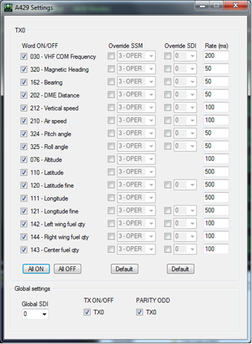
.
La fenêtre A429 SETTINGS
Elle permet de modifier différents paramètres:
Mot en émission actif ou non
Forçage du SSM à une valeur spécifique
Forçage du SDI à une valeur spécifique
Modification du temps de récurrence de chaque mot

Slide 33
.
La fenêtre A429 SETTINGS
Cette fenêtre peut être utile lors de la visualisation des signaux à l’oscilloscope en ne laissant qu’un mot actif
La synchronisation d e l’oscilloscope s’en trouve simplifiée

Slide 34
Le label est une partie importante du mot ARINC 429 car il conditionne le format du Data Field et joue un rôle d’identification en combinaison avec le SDI. Le label est l'identifiant de la donnée codé sur 8 bits, il peut donc prendre 256 valeurs différentes. il est exprimé, la plupart du temps, en octal
Bit | 1 MSB | 2 | 3 | 4 | 5 | 6 | 7 | 8 LSB
Codage binaire | 1 | 1 | 1 | 1 | 1 | 1 | 1 | 1
Codage octal | 3 |  | 7 |  |  | 7
LABEL - Valeur maximale

Slide 35

Exemple avec le VOR FREQUENCY
Identifié avec le label 034
Le codage est du type BCD
Unité: MHz
Range: 108.0/117.95
Résolution: 0,05MHz
Parité impaire
Rate: 200ms
Bit | Definition
1-8 | Octal Label = 034
9 | SDI
10 | SDI
11 | SPARE
12 | SPARE
13 | SPARE
14 | SPARE
15 | 0.01 MHz
16 | 0.01 MHz
17 | 0.01 MHz
18 | 0.01 MHz
19 | 0.1 MHz
20 | 0.1 MHz
21 | 0.1 MHz
22 | 0.1 MHz
23 | 1 MHz
24 | 1 MHz
25 | 1 MHz
26 | 1 MHz
27 | 10 MHz
28 | 10 MHz
29 | 10 MHz
30 | 0 | FAIL | 1 | NCD | 0 | TEST | 1 | OPER
31 | 0 |  | 0 |  | 1 |  | 1
32 | Parity (Odd)
SDI - pour définir le récepteur de la donnée sur un bus ayant plusieurs récepteurs.

Slide 36
Le CODAGE BNR
Dans le cas particulier du BNR, le bit 29 est utilisé pour exprimer le « signe » car le SSM est utilisé pour la validité
Bit 29 | Signification
1 | Moins (Minus), Sud (South), Ouest (West), Gauche (Left), Depuis (From), Au-dessous (Below)
0 | Plus, Nord (North), Est (East), Droite (Right), Vers (To), Au-dessus (Above)

Slide 37
Exemple avec le Radio compas - Bearing
Identifié avec le label 162
Le codage est du type BNR
Unité: degré
Range: 180.0 to 179.956
Résolution: 0.044 degrés
Parité impaire
Rate: 50 ms
Bit | Definition
1-8 | Octal Label = 162
9 | SDI
10 | SDI
11 | SPARE
12 | SPARE
13 | SPARE
14 | SPARE
15 | SPARE
16 | SPARE
17 | BNR (bits 17-29): LSB = 0.044°
18 | 0.0879
19 | 0.1758
20 | 0.3516
21 | 0.7031
22 | 1.4062
23 | 2.8125
24 | 5.625
25 | 11.25
26 | 22.5
27 | 45
28 | MSB = 90°
29 | Sign bit : 0 = right (+), 1 = left (-)
30 | 0 | FAIL | 1 | NCD | 0 | TEST | 1 | OPER
31 | 0 |  | 0 |  | 1 |  | 1
32 | Parity (Odd)
Bit 29. Le signe permet de dire si la station émettrice est sur la droite ou sur la gauche

Slide 38
SDI
Bit | Definition
1-8 | Octal Label = 034
9 | SDI
10 | SDI
11 | SPARE
12 | SPARE
13 | SPARE
14 | SPARE
15 | 0.01 MHz
16 | 0.01 MHz
17 | 0.01 MHz
18 | 0.01 MHz
19 | 0.1 MHz
20 | 0.1 MHz
21 | 0.1 MHz
22 | 0.1 MHz
23 | 1 MHz
24 | 1 MHz
25 | 1 MHz
26 | 1 MHz
27 | 10 MHz
28 | 10 MHz
29 | 10 MHz
30 | 0 | FAIL | 1 | NCD | 0 | TEST | 1 | OPER
31 | 0 |  | 0 |  | 1 |  | 1
32 | Parity (Odd)
Pour définir le récepteur de la donnée sur un bus ayant plusieurs récepteurs.
sur un même bus, on connecte 2 équipements identiques mais sur lesquels on veut envoyer des informations différentes
pour définir quel sous-système de l'émetteur a émis la donnée.

Slide 39
Exemple avec le VOR FREQUENCY
La parité
Le LABEL
SSM
(En fonction de la documentation constructeur)
La fréquence
Exemple d’un mot ARINC sur 32 bits

Slide 40
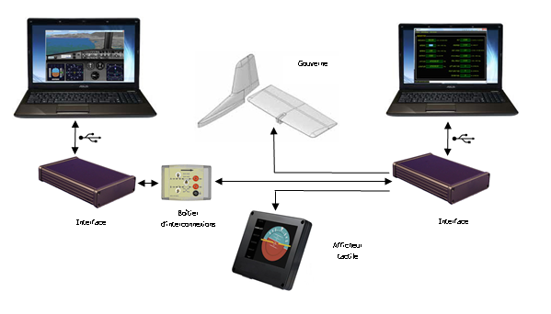
EVOLUTION 1 DU PRODUIT

Slide 41
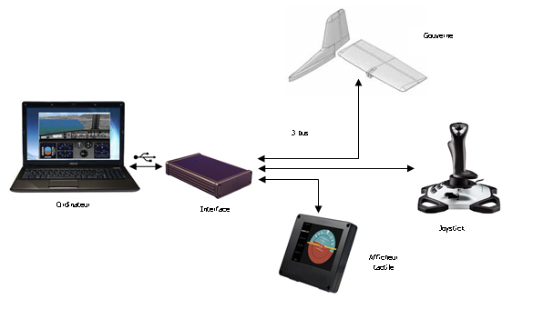
EVOLUTION 2 DU PRODUIT

Slide 42
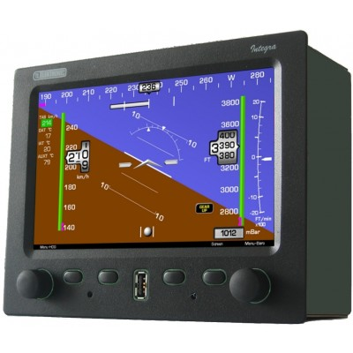
EVOLUTION 3 DU PRODUIT
Une solution réelle connectée et permettant d’appréhender une avionique opérationnelle

Slide 43
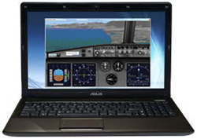
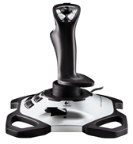

1ère Solution retenue
Commande avec joystick
Le joystick gère la commande simulateur pour l’altimètre.
La commande se fait par le port USB du PC via la carte ARINC

Slide 44
Cahier des charges de la commande avec joystick
Ajouter une commande différente de celle du simulateur
Permettant une plus grande souplesse dans l’utilisation et l’étude du SIMULATEUR
Connexion par le port USB du PC via la carte ARINC
Un budget accessible

Slide 45
Cahier des charges pour joystick EVOLUTION 2
Connexion par le port USB sur le PC avec reconnaissance des mots ARINC
Etude du protocole pour piloter la carte ARINC
Création d’un Label pour la commande joystick

Slide 46
Cahier des charges pour joystick EVOLUTION 2
Création d’une carte électronique spécifique pour le pilotage du joystick
Développement d’un programme sur microcontrôleur.
La fourniture du protocole pour une utilisation avec LabVIEW

